Slide 1
广西民族大学软件工程一班第三次课设
组长:韦星宇 成员:淡鑫源，何俊曦，梁人岳

Slide 2
目录
第一部分:任务分配及工作记录
第二部分:开发计划
第三部分:需求分析
第四部分:概要设计
第五部分:详细设计
第六部分:编码清单
第七部分:测试清单
第八部分:会议记录

Slide 3
目录
第九部分:结束语

Slide 4
第一部分
任务分配及工作记录

Slide 5

项目开发计划书:韦星宇
需求分析说明书:淡鑫源
概要设计书:梁人岳，韦星宇
详细设计书:何俊曦
编码规范:淡鑫源
测试清单:梁人岳，何俊曦
会议记录:韦星宇
代码实现:全体成员

Slide 6

6.14:完成项目开发计划书
6:17:完成需求分析说明书
6:18:完成概要设计书
6.20:完成详细设计书
6.23:完成编码规范
6.24:完成测试清单
6.15-6.24:会议记录
6.20-6.24:代码实现
6-24:演示ppt

Slide 7
第二部分
项目开发计划

Slide 8
项目概述
系统设计按照数据层、应用服务层、前端展示层的分层结构设计。数据层实现业务数据的存储备份，应用服务层实现实时响应客户端各种业务请求及逻辑运算；前端展示层用于展示系统功能和用户交互。
软件的体系结构：整个软件采用B/S模式开发，使用三层架构（表示层，逻辑层，数据存储层）。

Slide 9
实施总计划
6.13-6.16：进行需求分析
6.14-6.20：进行概要设计和详细设计
6.20-6.24：进行编码和测试阶段
6.14-6.25：进行编码和测试

Slide 10
计算机支持
服务器：阿里云2G云服务器，
内存：512M以上；
硬盘：至少80G以上；
网络适配器：10MB/100MB自适应；
操作系统为Linux 或Window 2008，使用开发语言JAVA,数据库采用MYSQL.
其他开发工具包括：IDEA, Navicat Premium 12。
服务器的中央处理部件（CPU）建议使用英特尔i5 7代（以上） 。
服务器内存必须使用服务器专用ECC内存

Slide 11
会议记录
会议内容 时间 参加者
小组成员间分配任务 2021.6.15 全组成员
对当天工作进行总结 2021.6.16 全组成员
完成需求分析说明书 2021.6.17 全组成员
完成概要设计说明书 2021.6.18 全组成员
对当天工作进行总结 2021.6.19 全组成员
完成详细设计书 2021.6.20 全组成员
开始进入编码阶段 2021.6.21 全组成员
对当天工作进行总结 2021.6.22 全组成员
完成编码清单,开始编写测试文档 2021.6.23 全组成员
完成测试文档 2021.6.24 全组成员

Slide 12
第三部分
需求分析

Slide 13
总体描述
项目前景：历届学生作业的管理过于庞杂，易丢失且不易于进行作业的统计管理，作业管理系统将原本纸质的作业信息化，可将学生的课程作业持久保存。教师可以将原本复杂的作业成绩打分交由系统进行统计，系统为学生的作业提供存储功能。可以提高学生作业的管理效率。
产品功能：作业管理系统是一个提供题库管理、作业布置、作业提交、作业批改、分数统计、作业情况查阅、作业范例学习和点评的在线BS系统，老师可在系统中向指定班级的学生布置作业，系统负责作业的批改与作业的分数统计。学生可在系统中提交作业、查看自己的分数、并查看范例作业。

Slide 14
功能需求
题库管理：教师登录作业管理系统，可对题库进行添加、修改、删除等管理操作。
作业布置：教师指定试题和截至提交时间，系统将作业派发给指定班级的学生。
作业批改：学生完成作业并提交作业，系统会自动批改选择题、判断题、填空题，教师批改相关的主观题，系统会自动统计学生的作业成绩。
分数统计：系统会将已经完成批改的作业情况进行统计，以供科任教师查看，系统会将每一次作业的成绩信息展示出来。
作业情况查询：学生、老师登录作业管理系统之后，可以查看已经提交的课程作业，当作业已经被批改之后，学生可以查看作业的详细信息。教师可以查看所任课程的学生全部作业信息。
作业范例学习和点评：系统会自动将每一次作业成绩排名前百分之十的作业详情作为作业范例供所有学生进行学习。

Slide 15
非功能需求
可维护性：如果系统要增加一个功能模块，要能够 3 人 14 天内完成 ；如果系统要修改一般认证或实名认证方式，要能够 2 人 3 天内完成。
易用性：用户搜索题目时可以使用模糊查找，匹配实际内容的 90% ；用户添加图片时，提示本地图库路径。
可靠性：系统对用户名的合法性有限制；系统对发布图片的大小和数量有限制；作业数据等具有故障后恢复能力；用户数据等具有故障后恢复能力。
业务规则：系统符合第三方安全平台的标准。

Slide 16
数据需求
数据定义：作业数据、用户数据永久保存；用户的个人信息应加密存储；若出现作弊的用户账号数据会自动冻结账号。
默认数据：用户账号状态为0，0激活，1禁用。
数据格式要求：用户编辑的文本内容代码采用UTF-8的编码格式；用户上传的文件不能大于512MB。

Slide 17
第四部分
概要设计

Slide 18
功能模块设计
教师端子系统有题库管理，试题管理和作业管理模块。
学生端子系统有限时作业模块，我的成绩模块。
登录模块：用户输入账号密码，点击登录，验证成功，登入，失败，提示失败。
注册模块：游客输入用户名，真实姓名，密码，点击注册。
限时作业模块：教师发布作业后，学生能够通过这个模块进行答题。
我的成绩模块：学生完成作业后，可以通过这个模块能够查看自己的作业，同时会有错题本。
题库管理模块：教师通过这个模块创建，修改，删除，查看题库。
试题管理模块：教师能够创建，修改，查看，删除试题，支持单选，多选，判断题，同时能够添加试题进入题库。
作业管理模块：教师通过这个模块发布修改作业，撤回作业。
系统配置模块：通过这个模块能够修改一些信息。
班级管理模块：通过这个模块添加，查看，修改，删除班级。
角色管理模块：通过这个模块添加，查看，修改，删除角色。
用户管理模块：通过这个模块添加，查看，修改，删除用户。

Slide 19
数据库设计
作业管理系统的注册部分有用户表sys_user拥有属性id(用户id),user_name(用户名),real_name(真实姓名),password(密码),
role_ids(角色列表),create_time(创建时间)，update_time(更新时间),state(状态)；用于记录用户基本信息。同时有角色表sys_role
拥有属性id(角色id),role_name(角色名称);用户与角色关系表sys_user_role拥有属性id(id),user_id(用户id),role_id(角色id).两个表之间通过sys_user_role表关联。作业部分有作业记录表el_user_exam拥有属性id,user_id(用户id),exam_id(作业id),try_count(作业提交次数)，max_score(最高分数),passed(是否及格),create_time(创建时间),update_time(更新时间),作业范文表el_user_book拥有属性id,exam_id(作业id),user_id(学生id),qu_id(题目id),create_time(创建时间),update(更新时间),wrong_count(错题时间),title(题目标题)，sort(错题序号)。

Slide 20
数据库设计
题库表el_repo拥有属性id,code(题库编号),title(题库名称),radio_count(单选数量),multi_count(多选数量),judge_count(判断数量),remark(题库备注),create_time(创建时间),update_time(更新时间).试题表el_qu_repo拥有属性id,qu_id(试题id),repo_id(归属题库),qu_type(题目类型),sort(排序).答案表el_qu_answer拥有属性id(答案id),qu_id(问题ID),is_right(是否正确),content(答案内容),analysis(答案分析).题目表el_qu拥有属性id(题目id),qu_type(题目类型),level(难度),content(题目内容),create_time(创建时间),update_time(更新时间),remark(题目备注),analysis(整题解析).作答表拥有属性id,paper_id(作业ID),answer_id(回答项ID),qu_id(题目ID),is_right(正确项),checked(选择),sort(排序),abc(选项标签).

Slide 21
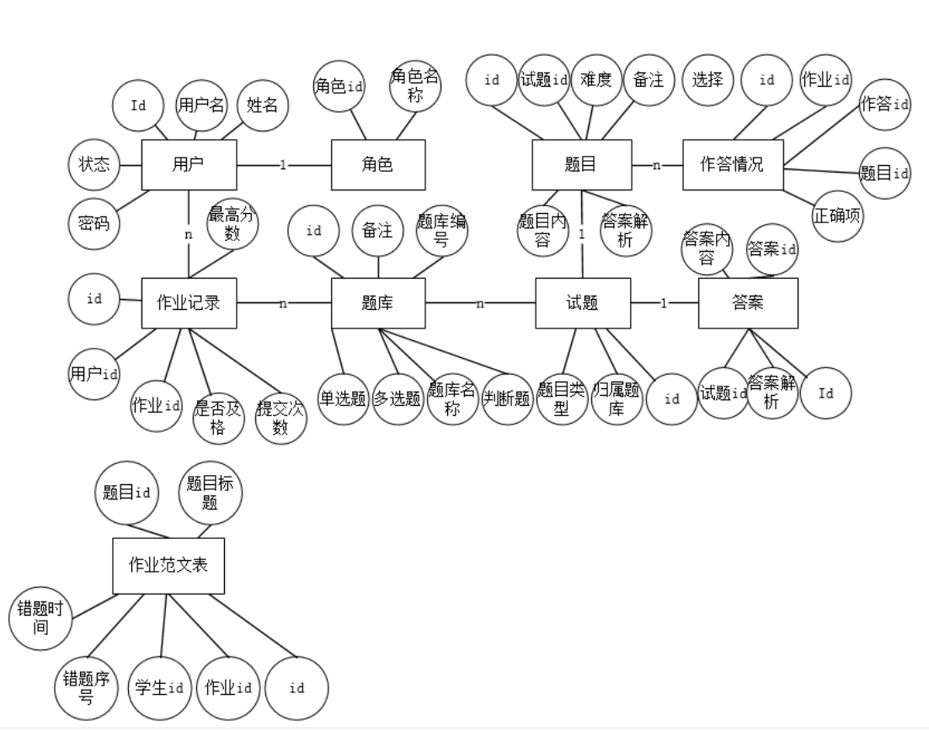
数据库设计
作业管理系统实体关系图（概念数据模型）：

Slide 22
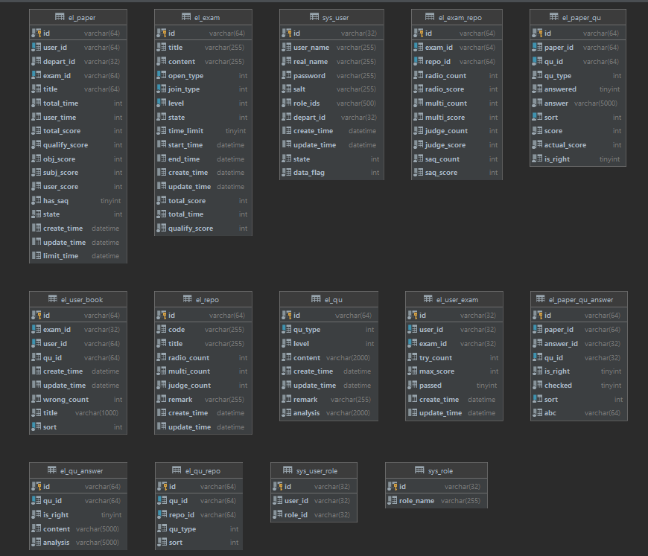
数据库设计
作业管理系统物理结果关系图（数据库模型）：

Slide 23
第五部分
详细设计

Slide 24
界面详细设计
客户端模块主要包括登录、主页、个人信息等模块，登录模块可以分学生登录和教师登录，拥有不同的界面，主页主要有题库管理、作业布置、作业提交、作业批改、分数统计、作业情况查询、作业范例学习和点评等功能组成的链表和退出登录按钮和个人信息按钮构成，个人信息模块主要可以查看和修改姓名，班级，年龄等个人基本信息。

Slide 25
控制端代码
public class BaseController {
private static final Integer CODE_SUCCESS = 0;
private static final String MSG_SUCCESS = "操作成功！";
private static final Integer CODE_FAILURE = 1;
private static final String MSG_FAILURE = "请求失败！";
protected <T> ApiRest<T> message(Integer code, String message, T data){
ApiRest<T> response = new ApiRest<>();
response.setCode(code);
response.setMsg(message);
if(data!=null) {
response.setData(data);
return apiRest;

Slide 26
}
protected <T> ApiRest<T> success(){
return message(0, "请求成功！", null);
}
protected <T> ApiRest<T> success(String message, T data){
return message(CODE_SUCCESS, message, data);
}
protected <T> ApiRest<T> success(T data){
return message(CODE_SUCCESS, MSG_SUCCESS, data);
}
protected <T> ApiRest<T> failure(Integer code, String message, T data){
return message(code, message, data);
}

Slide 27
1 protected <T> ApiRest<T> failure(String message, T data){
return message(CODE_FAILURE, message, data);
}
protected <T> ApiRest<T> failure(String message){
return message(CODE_FAILURE, message, null);
}
protected <T> ApiRest<T> failure(T data){
return message(CODE_FAILURE, MSG_FAILURE, data);
}
protected <T> ApiRest<T> failure(){
return message(CODE_FAILURE, MSG_FAILURE, null);
}
protected <T> ApiRest<T> failure(ApiError error, T data){
return message(error.getCode(), error.msg, data);
}

Slide 28
protected <T> ApiRest<T> failure(ServiceException ex){
ApiRest<T> apiRest = message(ex.getCode(), ex.getMsg(), null);
return apiRest;
}
}
由于代码量太多，这里只列举一个java文件代码。

Slide 29
第六部分
编码清单

Slide 30
编码规范
严格要求书写格式是为了使程序整齐美观、易于阅读、风格统一，程序员对规范书写的必要性要有明确认识。使用idea进行整个项目的开发。
命名规范:代码中的命名均不能以下划线或美元符号开始，也不能以下划线或美元符号结束....
常量定义:不允许任何魔法值（即未经预先定义的常量）直接出现在代码中....
代码格式:如果是大括号内为空，则简洁地写成{}即可，大括号中间无需换行和空格....
控制语句 :在一个 switch 块内，每个 case 要么通过 continue/break/return 等来终止，要么 注释说明程序将继续执行到哪一个 case 为止；在一个 switch 块内，都必须包含一个 default Java 开发手册 21/59 语句并且放在最后，即使它什么代码也没有....

Slide 31
JAVA命名规范
命名规范使程序更易读，从而更易于理解。它们也可以提供一些有关标识符功能的信息，以助于理解代码。
异常日志:错误码的制定原则：快速溯源、沟通标准化。
Java 类库中定义的可以通过预检查方式规避的 RuntimeException 异常不应该通过 catch 的方式来处理，比如：NullPointerException，IndexOutOfBoundsException 等等...
单元测试:单元测试应该是全自动执行的，并且非交互式的。测试用例通常是被定期执行的，执 行过程必须完全自动化才有意义。输出结果需要人工检查的测试不是一个好的单元测试。单元 测试中不准使用 System.out 来进行人肉验证，必须使用 assert来验证...
6.安全规约：1. 隶属于用户个人的页面或者功能必须进行权限控制校验...
7.数据库编码原则：不要使用 count(列名)或 count(常量)来替代 count(*)，count(*)是 SQL92 定义的标 准统计行数的语法，跟数据库无关，跟 NULL 和非 NULL 无关...

Slide 32
第七部分
测试清单

Slide 33
测试例子举例
1. 登录页面：
输入项名称 操作方式 数据范围
用户名 输入 Admin,student
密码 输入 Admin,student
登录 点击
重填 点击

Slide 34
第八部分
会议记录

Slide 35
第一次会议记录
会议基本信息
参会人 韦星宇，淡鑫源，何俊曦，梁人岳
会议日期 2021.6.15
会议地点 逸夫楼604 会议主题 分配任务
主持人 韦星宇 记录人 韦星宇
开始时间 8:30 结束时间 8:45
会议主要内容
会议概述 一、 讨论作业管理系统开发计划，给每个人分配任务
讨论内容 一、按照项目开发计划书，了解了全组人员的对各部分任务的看法以及各自的能力，分配任务。
会议总结 1.确认了各自的任务，方便以后能更好的进行开发。
每场会议基本按照这个格式记录。

Slide 36
第九部分
结束语

Slide 37
本次演示结束！
谢谢观看！

